Slide 1
JT65/JT9
Fantastiska digitala moder
Från en artikel i QTC – Dec 2016
Tilman D. Thulesius
SM0JZT sm0jzt@ssa.se

Slide 2
Agenda
Life is to short for – do the right thing
WSPR – för och nackdel mot JT65/JT9
JT65/JT9 teori
Hur köra JT65/JT9 ?
WSJT-x
Rigg, CAT, VAC, effekt, antenn …….

Slide 3
Life is to short for QRP ?
Rätt frekvens
Rätt tid
Rätt modulationssätt

Slide 4
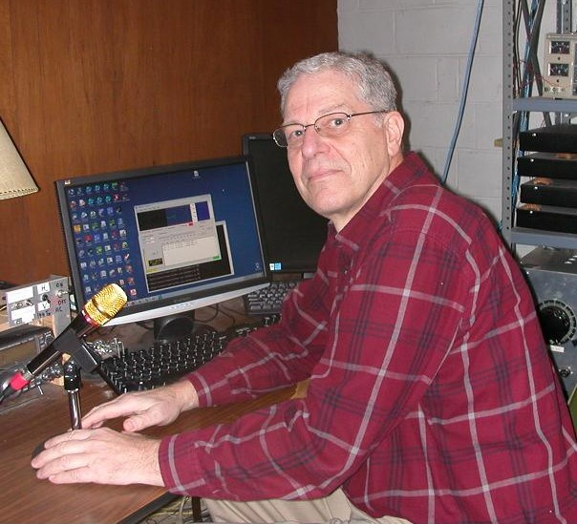
Säg hej till Joe K1JT

Slide 5
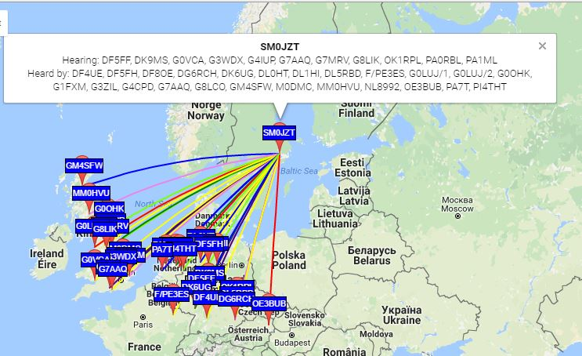
Säg hej till WSPR
2013
Artiklar i QTC
Föredrag

Slide 6
WSPR fördel
Kan överföra information med otroligt litet s/n
Duktig CW operatör -15dB ( 3.1 % energi visavi bruset )
WSPR -27dB ( 0.2 % energi visavi bruset )
JT65 -25dB ( 0.32 % energi visavi bruset )
Felkorrigering
Varje dB är guld värd

Slide 7
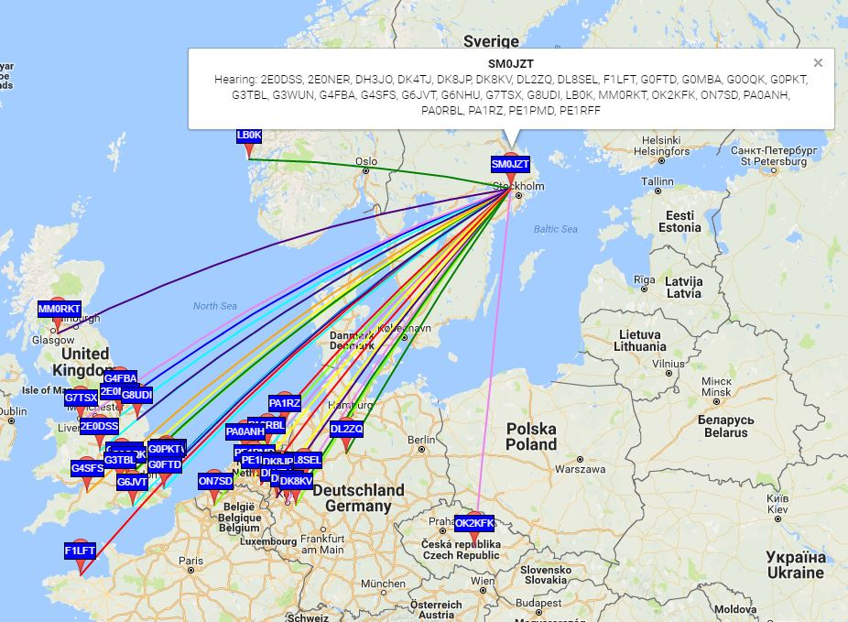
WSPR nackdel
Envägs QSO
Begränsad informationsöverföring
Signal
QTH
Signalrapport

Slide 8
JT65 teori 1
Utvecklades för EME-trafik
Kan överföra information med otroligt litet s/n
Duktig CW operatör -15dB ( 3.1 % energi visavi bruset )
WSPR -27dB ( 0.2 % energi visavi bruset )
JT65 -25dB ( 0.32 % energi visavi bruset )
Felkorrigering
Varje dB är guld värd

Slide 9
JT65 teori 2
FSK med 65 tonhöjder
FSK ( Frekvensskift ) minst känsligt för instabilitet och fasfel
Meddelandepaket 13 tecken (72 bits)
CW är seriellt (Type 1 paket = 170 bits)
Sändning under 46.8 sec
Start 1 sec efter varje påbörjad min
Återstående 12.2 sec av minuten - avkodning
FEC (Forward Error Correction)
72 + 306 (error corr bits) = 378 bits
Fast frekvens, varje QSO 185 Hz

Slide 10
JT9
Som JT65 , men effektivare….
JT65 för EME/VHF/UHF, JT9 för LF - HF
FSK med 9 tonhöjder
Fast frekvens, varje QSO 15.6 Hz
JT9 -27dB ( 0.2 % energi visavi bruset )
Sändning under 46.8 sec
Start 1 sec efter varje påbörjad min
Återstående 12.2 sec av minuten - avkodning
Felkorrigerat och klart genom interpolering av paket
FEC (Forward Error Correction)

Slide 11
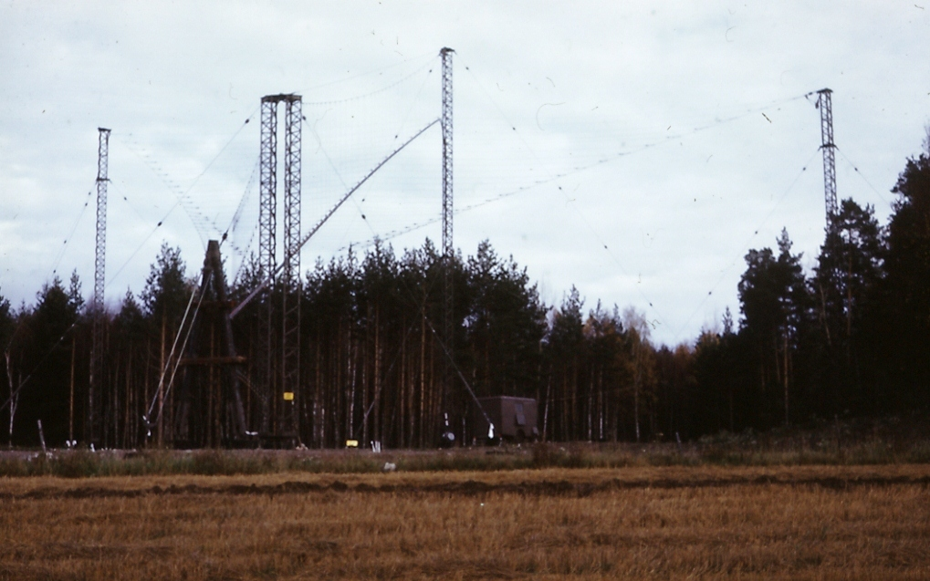
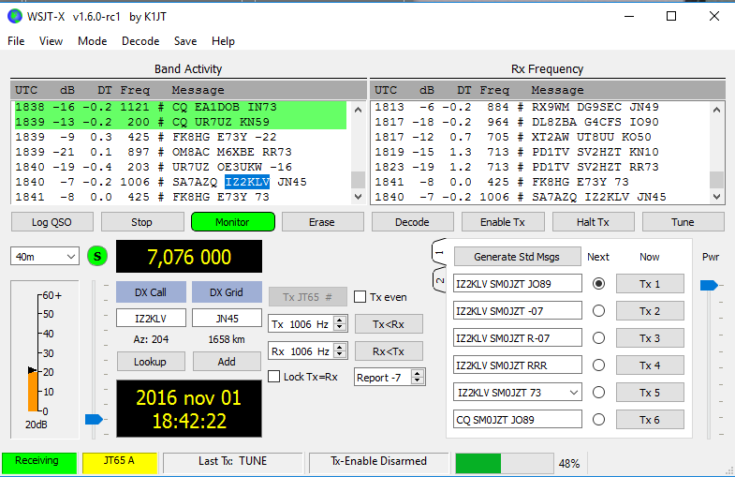
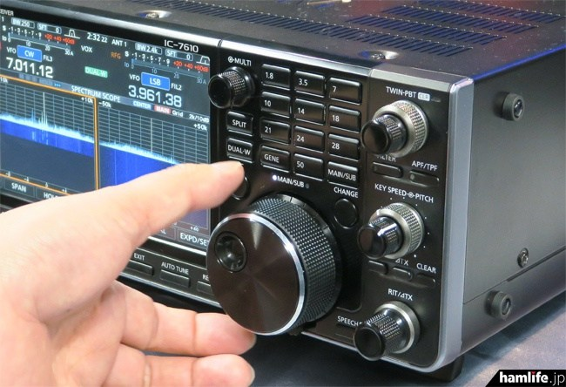
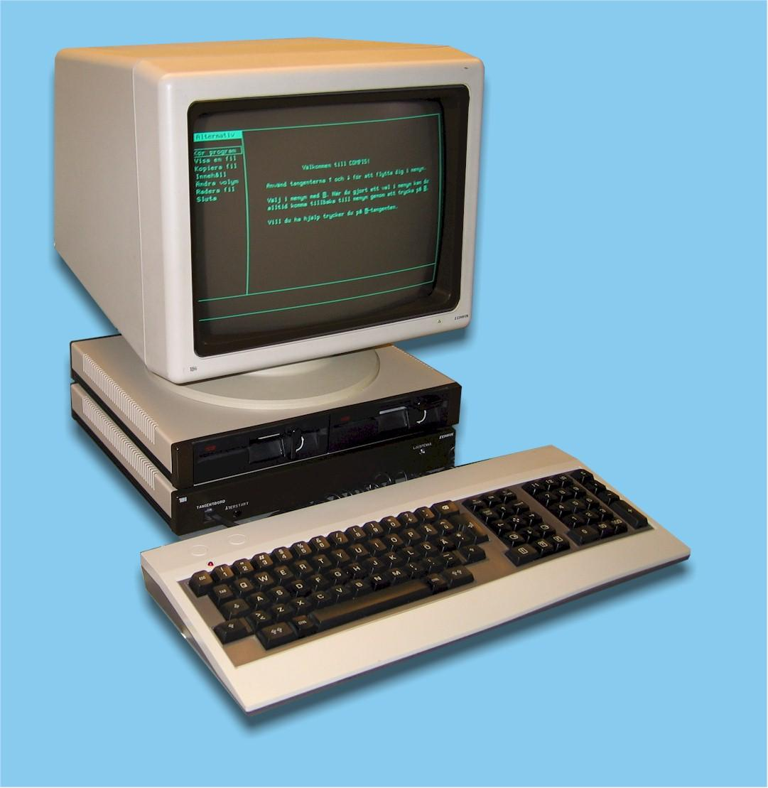
Vad behövs ?

Slide 12
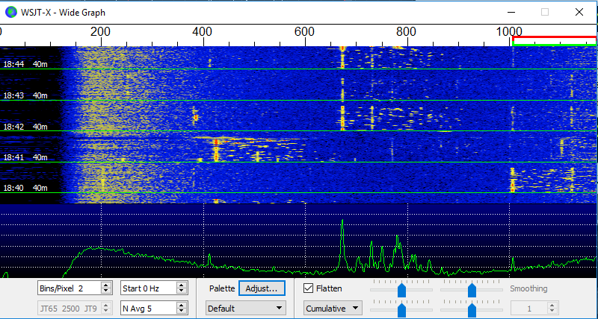
WSJT-X
Hämta på nätet – Gratis !!

Slide 13
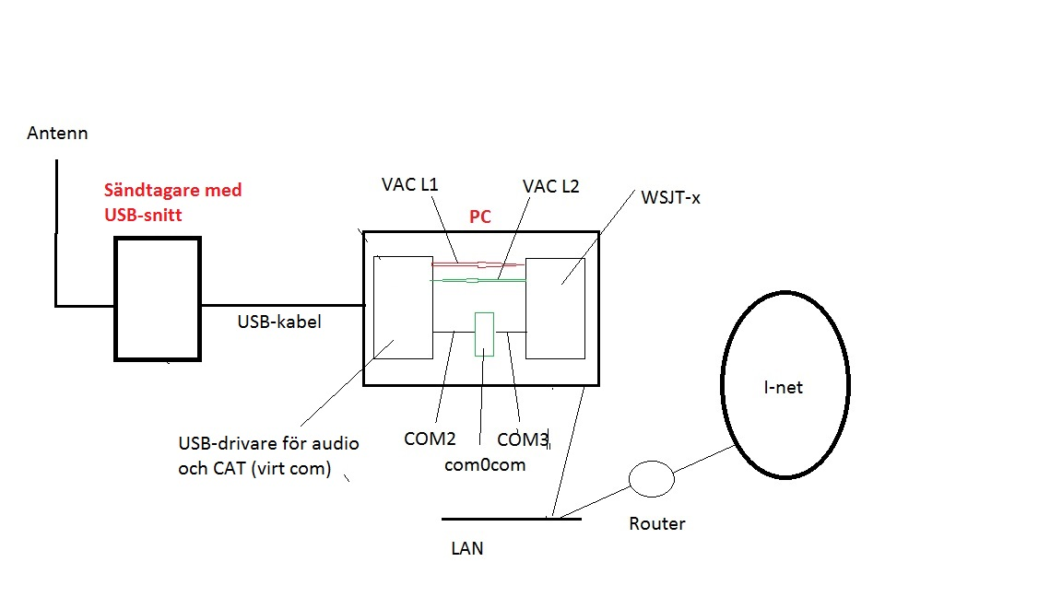
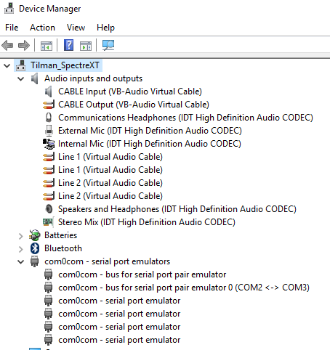
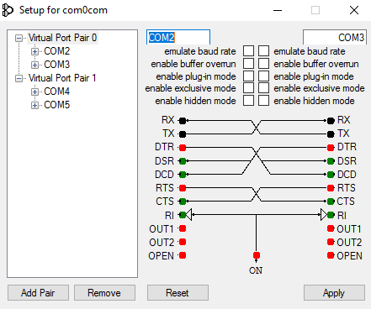
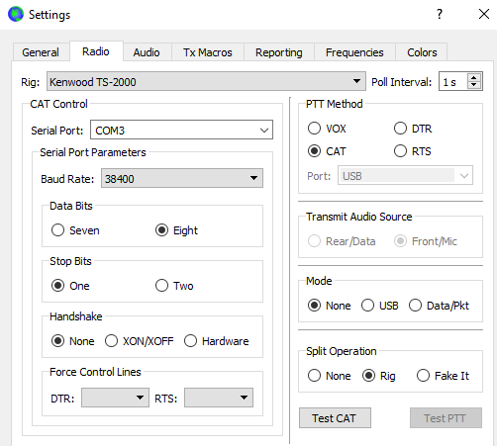
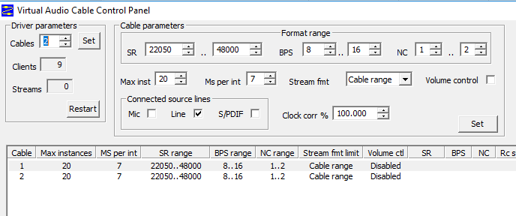
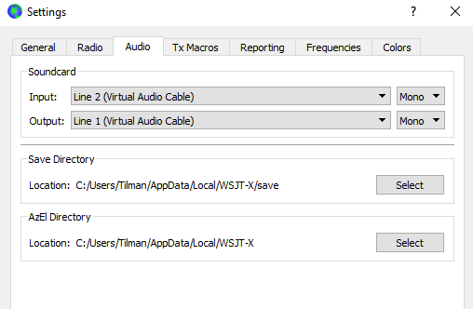
Vad göra ?

Slide 14
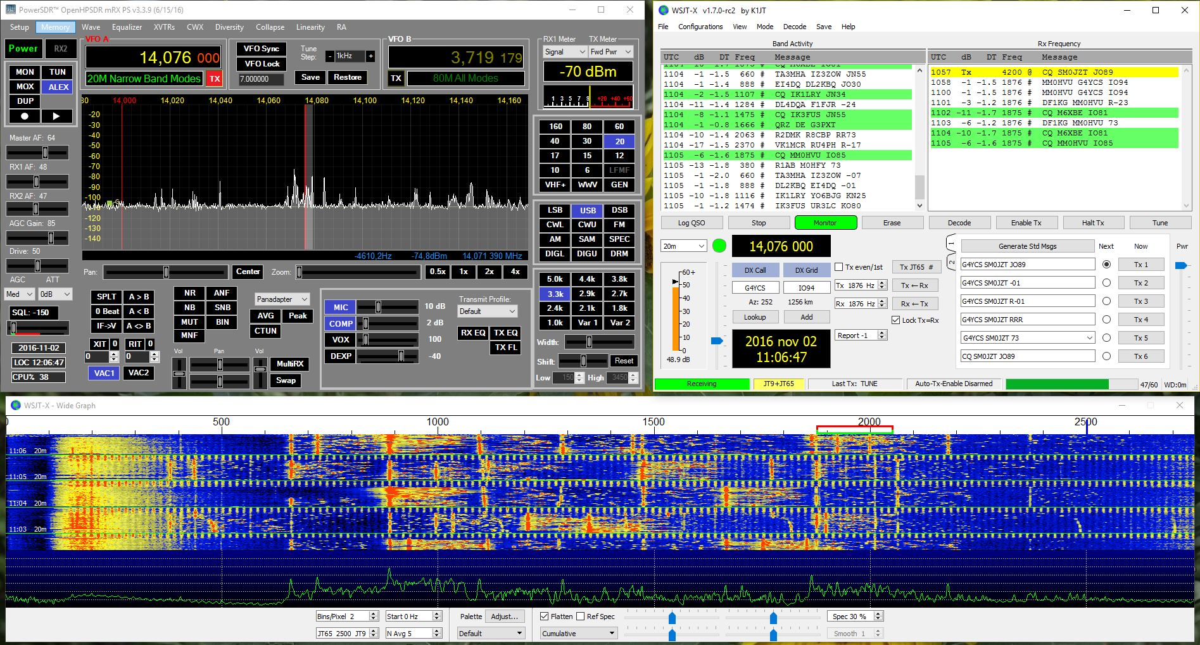
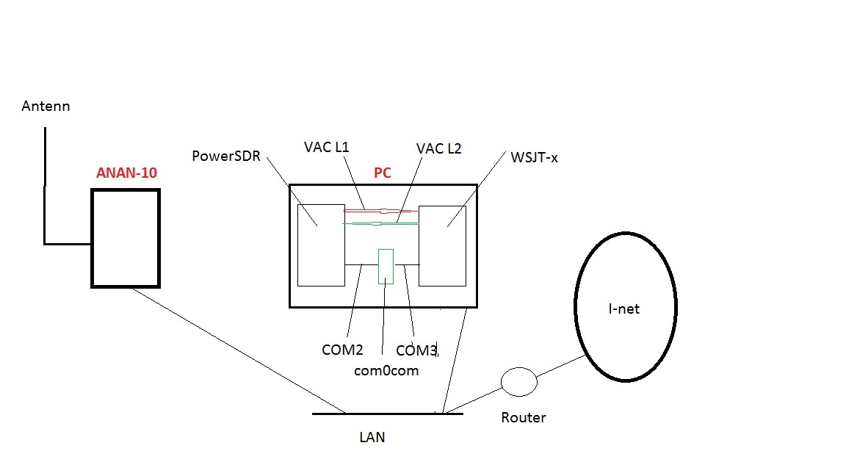
Vad göra - SDRadio ?

Slide 15
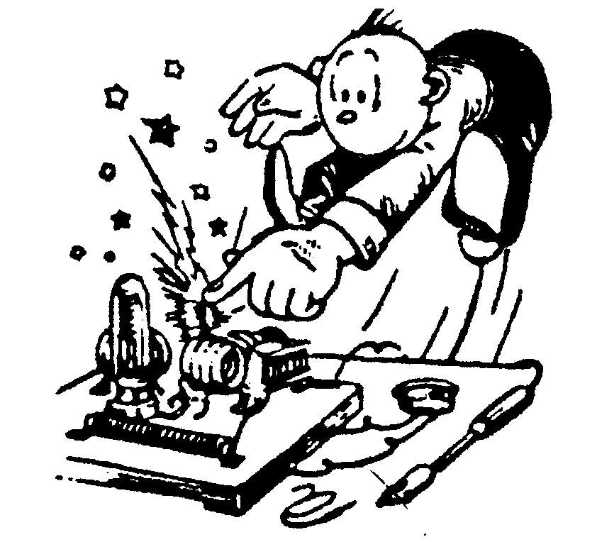
Tack så mycket !

Slide 16
Vad göra – länkar……
radio.thulesius.se Gamla QTC artiklar ( 15+ år … )
wsprnet.org WSPR-databas
pskreporter.info/pskmap.html
shop.qrplabs.com WSPR-radio
www.arrl.org/files/file/18JT65.pdf JT65-teori
www.physics.princton.edu/pulsar/k1JT/wsjtx.html WSJT-x
www.qrz.lt/ly3bg/JTDX/jtdx.html JTDX
Virtual Audio Cable
com0com

